Slide 1

인사이드 아웃

Slide 2
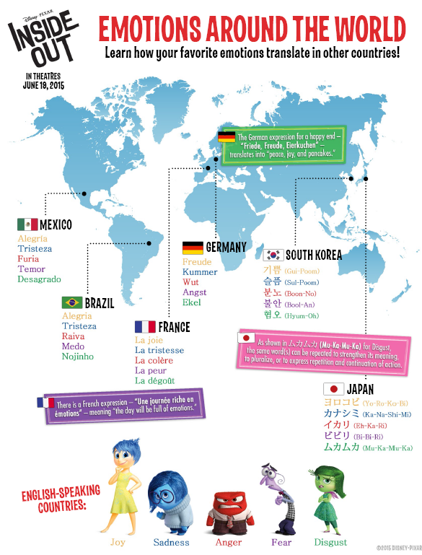

Slide 3
Key Vocabulary
Emotions 감정들
Joy 기쁨
Sadness 슬픔
Anger 분노
Fear 불안
Disgust 혐오/역겨움
Feelings 기분/느낌
Miss 그리워하다
Memory 추억
Idea 생각/아이디어
Imagination 상상력
Island 섬

Slide 4

Emotions [이모션스]
감정들

Slide 5
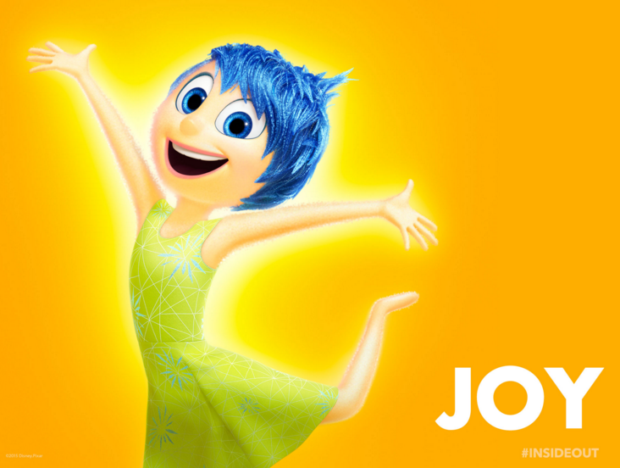
Joy [조이]
기쁨

Slide 6

Sadness [샏니스]
슬픔

Slide 7

Anger [앵거]
분노

Slide 8

Fear [피어]
불안

Slide 9

Disgust [디스거스트]
혐오역/겨움

Slide 10

Feelings [필링스]
기분
You hurt my feelings.
(너는 내 기분을 상하게 해)
I feel happy.
감정
(나는 행복해)

Slide 11
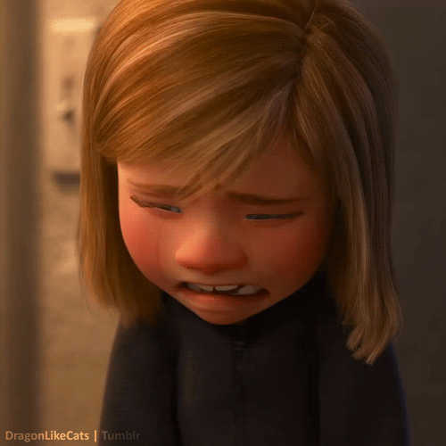
Miss [미스]
그리워하다

Slide 12
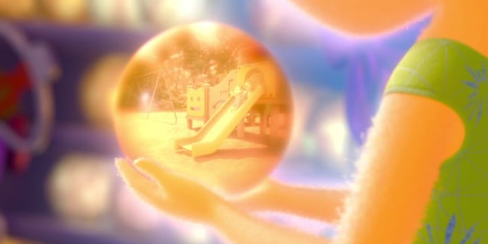
Memory [메모리]
추억들

Slide 13

Idea [아이디어]
생각

Slide 14

Imagination [이메지네이션]
상상력

Slide 15

Island [아일랜드]
섬

Slide 16

Memory Writing Exercise
추억 쓰기 연습

Slide 17
Think and write about a memory where you felt these emotions:
(다음의 감정을 느꼈던 경험을 생각하고 써 봅시다.)
  Joy 기쁨
  Sadness 슬픔
  Anger 분노
  Fear 불안
  Disgust 혐오
  *Try to write simple words or sentences in English. If you can’t, write in Korean and we will help you write words in English.

Slide 18
Kristen Teacher’s Memories
크리스텐 선생님의 추억들

Slide 19



Joy(기쁨)
I got the Fulbright grant to teach Korean students ^^
(풀브라이트 장학생으로 선발되어 한국에서 학생들을 가르치게 되었어요.)

Slide 20


Sadness(슬픔)
My Uncle got sick and went to the hospital.
He died when I was in 6th grade.
제 삼촌께서 편찮으셔서 병원에 가셨어요.
제가 6학년일 때 삼촌이 돌아가셨어요.

Slide 21


Anger(분노)
I failed my road test 2 times.
I passed my 3rd time.
운전면허 시험에서 2번이나 떨어졌어요,
(세 번째에는 붙었답니다.)

Slide 22
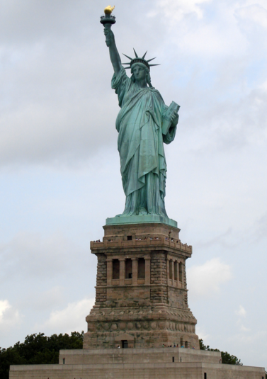

Fear(두려움)
I went to the Statue of Liberty (자유의 여신상에 올라갔어요).
It was really tall, and I’m scared of heights*.(너무 높아서 무서웠지요.)
*scared of heights: 높은 곳을 무서워한다

Slide 23

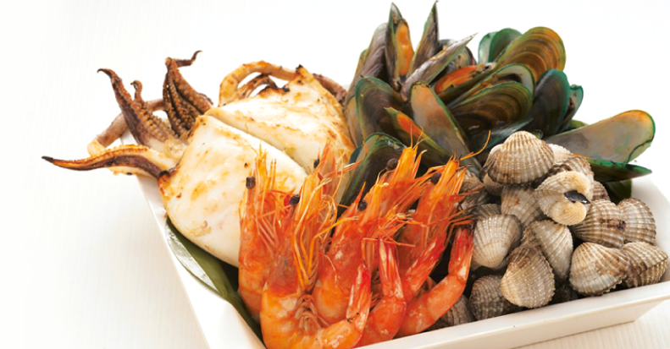
Disgust(역겨움)
I ate seafood (해물) at a restaurant. I don’t like seafood.
(해물을 식당에서 먹게 되었어요. 전 해물을 싫어해요)

Slide 24

Now…
Let’s Watch the Movie!!!!

Slide 25
After Movie Activities
영화 감상 후 활동
Notes:
http://inspiredbydis.com/2015/06/inside-out-free-printable/

Slide 26
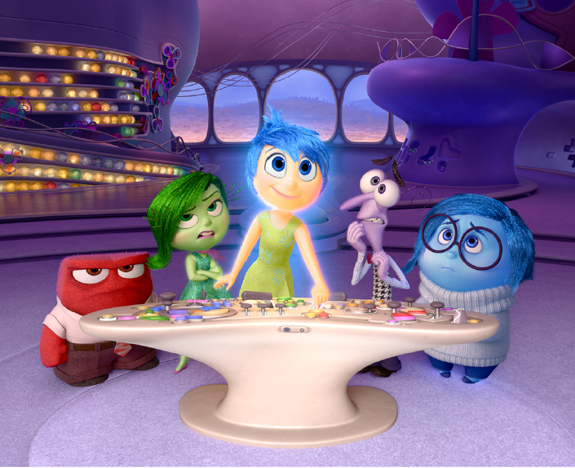

이 두 그림들 사이의 차이를 찾을 수 있겠니?
Spot the 6 Differences!
(여섯 군데를 찾아보세요!)
Notes:
Handouts

Slide 27
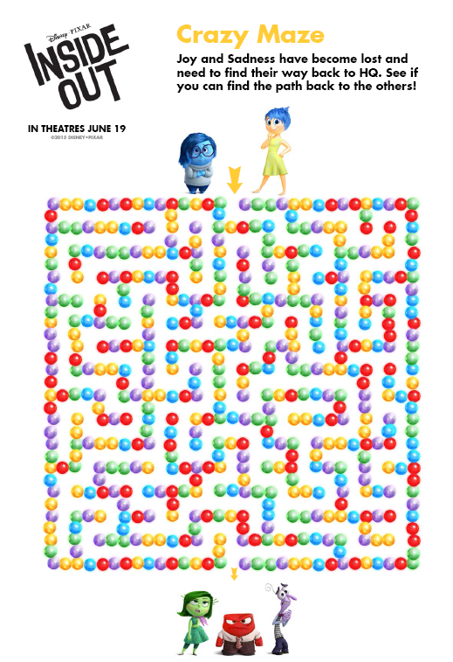
Maze 미로
Notes:
Handouts

Slide 28
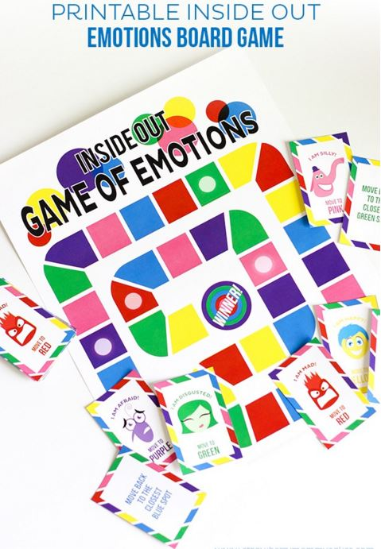
Notes:
http://strawberrymommycakes.com/2015/06/12/printable-inside-out-emotions-board-game/

Slide 29
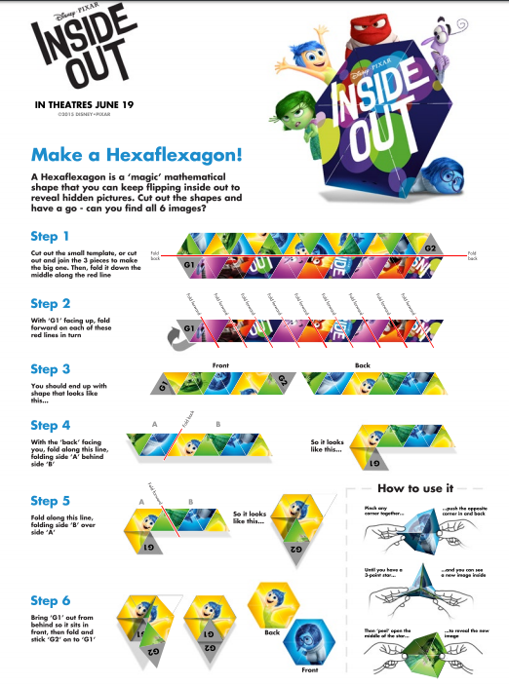
Make a Hexaflexagon~
Notes:
https://youtu.be/HDCkYDq-Op8?t=2m9s (see next slide for folding vocabulary)

Slide 30
Cut 자르다
Fold 접다
  Fold Forward 앞으로 접으세요
  Fold Backwards 뒤로 접으세요
Front 앞
Back 뒤

